Slide 1
プリンタとスキャナの使い方

Slide 2
目次
プリンタだけ使う場合
プリンタとスキャナも使う場合

Slide 3
プリンタだけ使う場合
スタート→デバイスとプリンター
右クリック→プリンターの追加
ネットワーク、ワイヤレスまたは～追加します
検索で出てきたpixusを選択して次へ
自動的にデバイスドライバがインストール

Slide 4
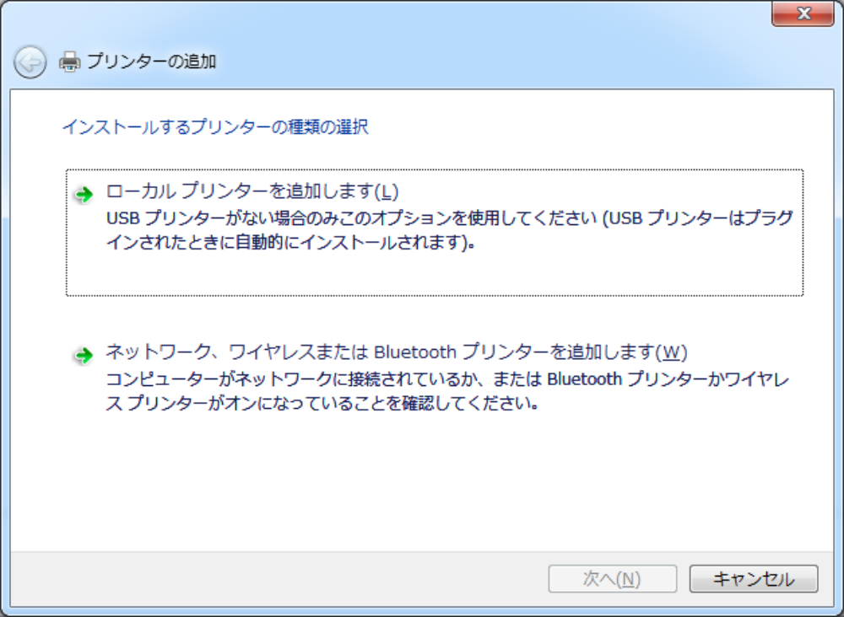
プリンタだけ使う場合

Slide 5
プリンタだけ使う場合
印刷する場合はモノクロで
  プロパティ→基本設定→モノクロ印刷
できれば井上先生の許可を

Slide 6
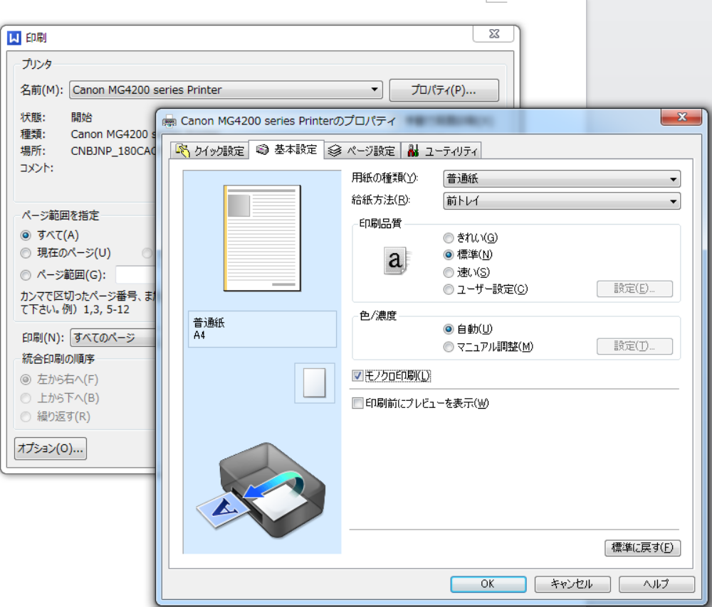
プリンタだけ使う場合

Slide 7
プリンタとスキャナも使う場合
インターネットから対応ドライバをDL
  多分これ
    http://cweb.canon.jp/drv-upd/ij-mfp/mp68-win-mg4200-102-ejs.html
インストールすると複合機側のスキャナで取り込み先にインストールしたPCが表示される
スキャン先でPCを指定

